Slide 1



Наука и индустрия на Факультете математики и компьютерных наук
Александр Авдюшенко, к.ф.-м.н., доцент СПбГУ
Сириус, «Путь к успеху»
2020
Notes:
Добрый день, уважаемые коллеги!
Меня зовут Александр Авдюшенко, я развиваю программу по анализу данных на Факультете математики и компьютерных наук.Сегодня крупными мазками постараюсь обрисовать, как устроены образование, наука и взаимодействие с компаниями на нашем факультете.

Slide 2

Кадры
Наука
Производство
Notes:
Позвольте начать с известного всем треугольника: наука-кадры-производство. С ним связана и моя личная история. Мой первые шаги по социальной лестнице были связаны с новосибирской ФМШ, одним из создателей которой был Михаил Алексеевич Лаврентьевым. Дальнейший рассказ тоже будет состоять из этих трёх частей Наука, Кадры и Производство и как мы стараемся их балансировать на факультете.

Slide 3
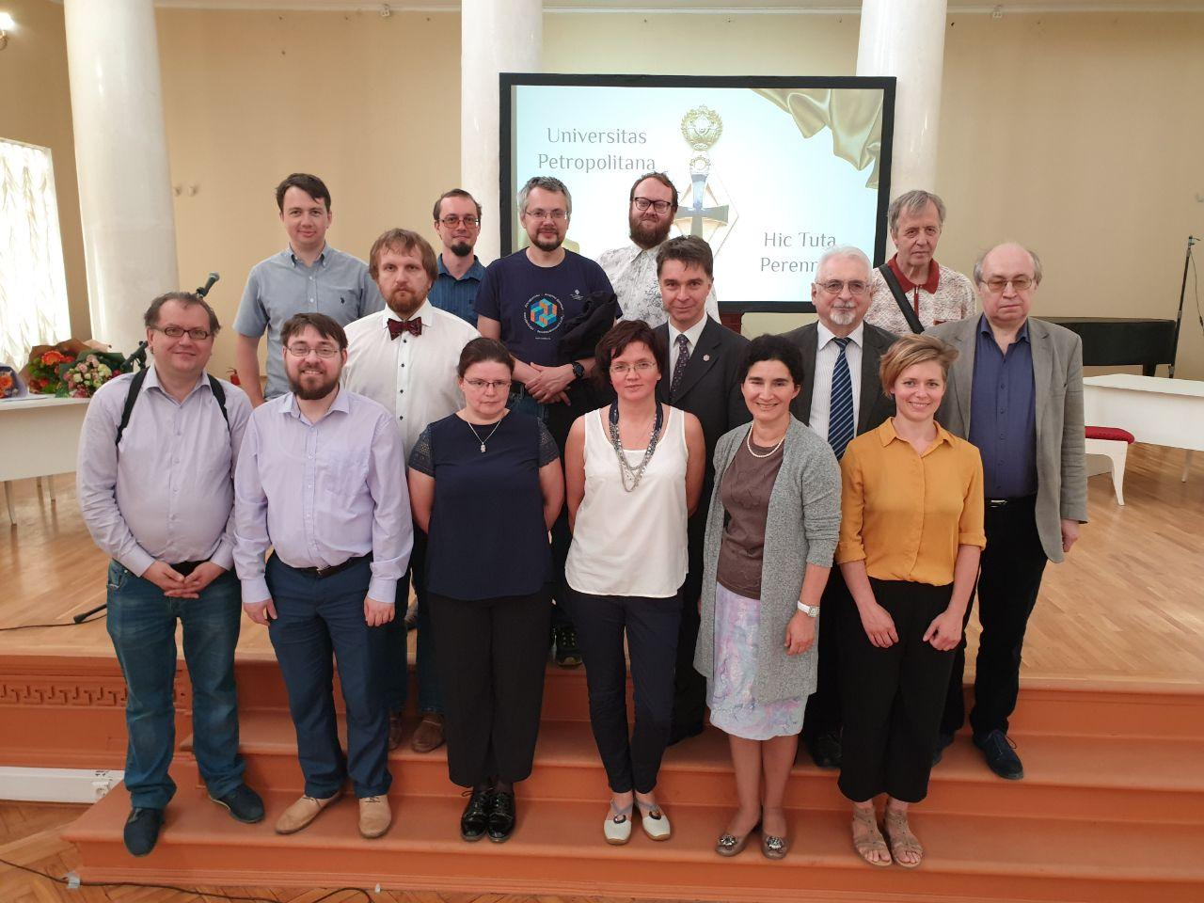
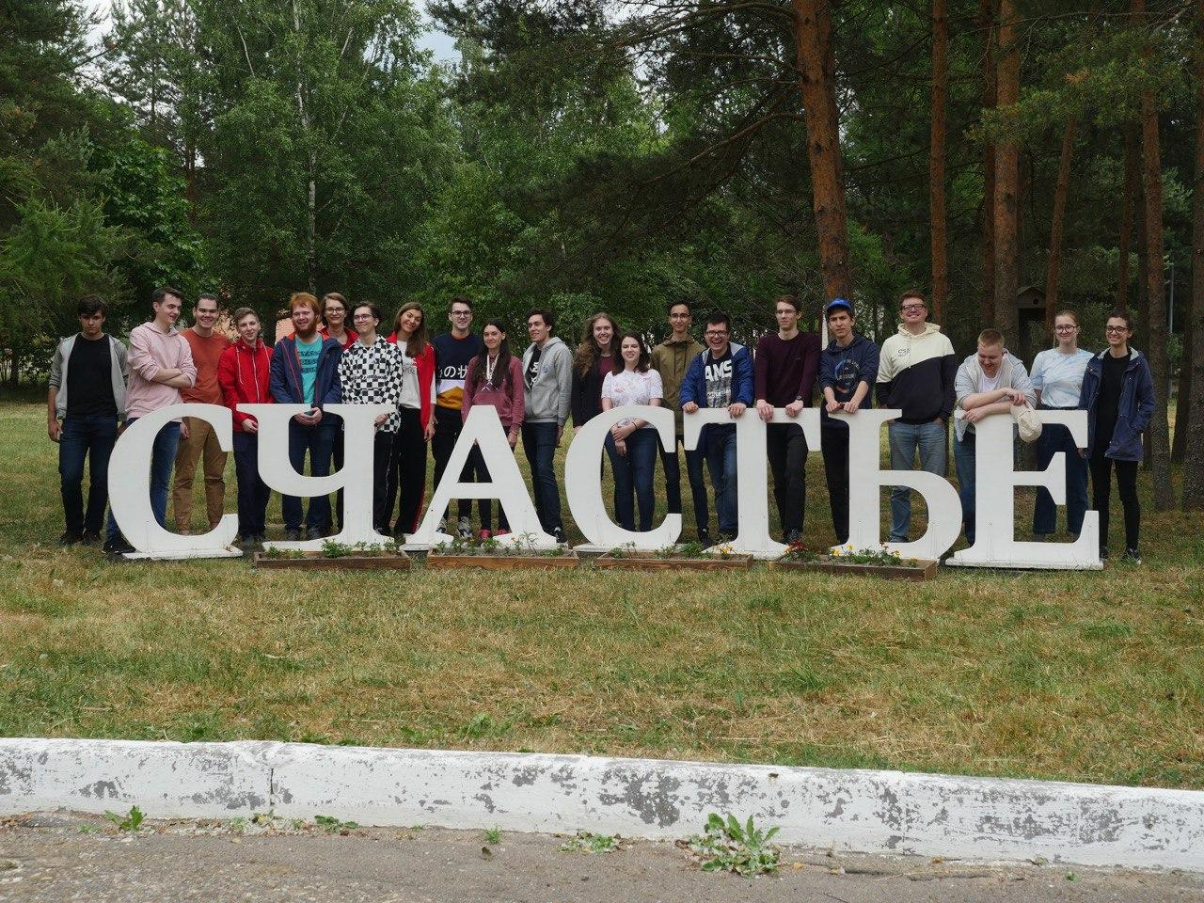
Образование
Востребованные образовательные программы по математике, анализу данных и программированию
Преподаватели: действующие ученые и
сотрудники IT-компаний
Постоянное улучшение программ: стремимся к
балансу теории и практики
Прекрасные абитуриенты: много победителей и призёров олимпиад по математике и программированию
Индивидуальные траектории: треть курсов сту-
денты сами выбирают из более чем 100 вариантов
Notes:
Начнём с главного — это образование, без которого невозможны ни наука, ни индустрия. Образование это преподаватели и студенты. У нас получилось собрать очень сильную команду активных, увлеченных преподавателей, каждый из которых — профессионал своего дела. Важно, что преподаватели являются действующими учеными или инженерами лучших компаний. Мы постоянно думаем об улучшении наших программ подготовки и стремимся сохранять баланс теории и практики — мир меняется быстро и мы стараемся соответствовать. К счастью, к нам поступают прекрасные абитуриенты — среди них много победителей и призеров олимпиад по математике и программированию, но не только — можно поступить и по ЕГЭ.
Отмечу, что наши студенты тоже стараются развиваться гармонично и на Пикнике первокурсников в сентябре мы играли в футбол, воллейбол, пели под гитару. Со старшекурсниками преподаватели устраивают походы выходного дня, для многих факультет становится второй семьей.
Много внимания мы уделяем общению со студентами и возможности выбора интересных им курсов.

Slide 4
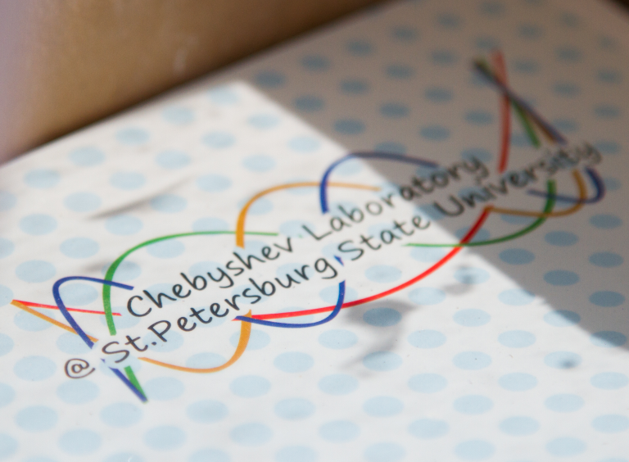
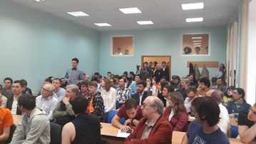
Наука
Пестижные премии: Филдса, Математического института Клэя, Салема; доклады на Международном математическом конгрессе и Европейском математическом конгрессе
Международные лаборатории: им. П.Л. Чебышева и «Современная алгебра и приложения»; 133 гранта в области математики и IT с объемом финансирования свыше 340 млн. руб. за последние 3 года
Научные мероприятия: за 5 лет проведено более 90 научных мероприятий, привлечено более 100 зарубежных учёных
Notes:
Сотрудники факультета получают международное признание, несколько престижнейших математических премий, приглашенные доклады на математических конгрессах. На факультете созданы и успешно работают две международных лаборатории, за последние 3 года получено 133 гранта с суммарным объемом финансирования свыше 340 млн. руб.
Основное здание факультета на 14 линии, 29 является центром математической жизни в Санкт-Петербурге, там постоянно происходит что-то хорошее — за последние 5 лет проведено более 90 научных мроприятий.

Slide 5



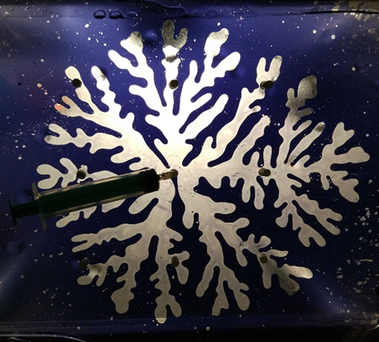
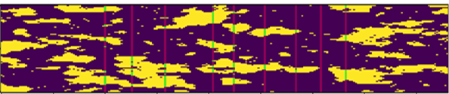
Индустрия
Восстановление структуры пласта по измерениям на скважинах (вертикальные линии), осень 2019
Возможная форма распространения жидкости в нефтяном пласте
Notes:
Взаимодействие с компаниями происходит в разных формах: во-первых, есть три главных компании-спонсора — Газпром Нефть, ДжетБрейнс и Яндекс. Во-вторых, есть индустриальные проекты, в которых сотрудники факультета решают наукоёмкие задачи компаний за деньги. В-третьих, сотрудники компаний преподают на факультете и дают учебные проекты студентам.

Slide 6
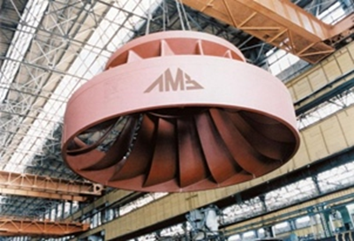
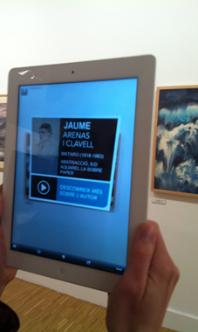
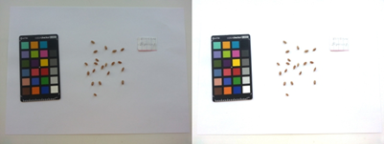
Примеры студенческих проектов
Ускорение оптимизации формы гидротурбины метамоделью
машинного обучения
Метод оценки зерна по фото
Распознавание картин в музее
Notes:
Примеры практических проектов, выполненных студентами CS центра: ускорение поиска оптимальной формы рабочего колеса гидротурбины моделью, обученной на результатах затратных по времени гидродинамических расчетов. Метод классификации и подсчета зерен по фото и снова модель машинного обучения для распознавания картин в музее.
Аналогичные проекты с осени 2019 делают студенты МКН. Нам кажется супер-важным возможность во время учебы попробовать выполнить несколько таких проектов, порефлексировать и тем самым более осознанно и с понимаем выбрать свой дальнейший профессиональный путь.

Slide 7
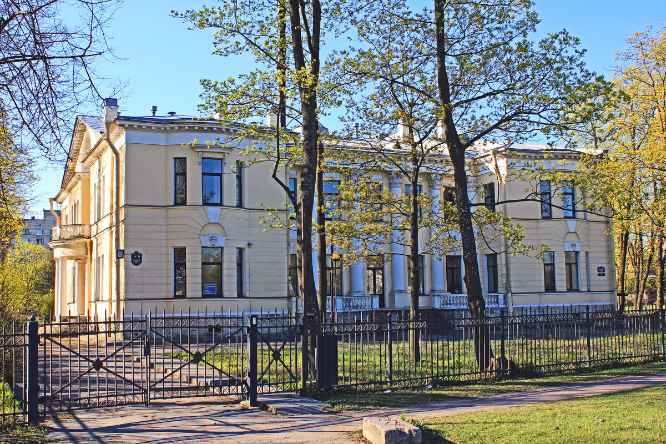


О будущем
Санкт-Петербургский международный математический центр им. Леонарда Эйлера (СПбГУ и ПОМИ РАН), eimi.ru
Международный научно-методический центр СПбГУ (ФМКН и ВШМ), https://ismc.spbu.ru
Международный конгресс математиков 2022 (Санкт-Петербург), https://icm2022.org
Мы открыты к сотрудничеству!
Notes:
Напоследок о будущем: в 2019 году произошло несколько интересных событий. В СПбГУ появилось два международных центра: математический им. Леонарда Эйлера и научно-методический для для распространения лучших международных практик подготовки, переподготовки и стажировки продвинутых кадров цифровой экономики в областях математики, информатики и цифровых технологий. А ещё в 2022 году пройдёт международный конгресс математиков в Санкт-Петербурге, присоединяйтесь!

Slide 8



Спасибо!
Александр Авдюшенко
к.ф.-м.н., доцент СПбГУ
a.avdyushenko@spbu.ru
@ovalur
+7 913 718 53 78
Notes:
Спасибо за внимание — ещё предлагаю взять брошюрки про наш факультет :)

